Slide 1
Ytelsestester
Kom i gang med K6

Slide 2
Dagens agenda
Hvorfor bør man teste ytelse?
Hva er en ytelsestest?
Hva er Grafana k6?
Vår første test
Ulike typer ytelsestester
Visualisering av testresultater
CI/CD pipeline integrasjon

Slide 3
Hvorfor teste ytelse?

Slide 4
Hvorfor teste ytelse?
Ytelsestesting er med på å avdekke om systemet oppfyller kravene til hastighet, skalerbarhet og stabilitet under forventet belastning
Apper som settes i produksjon med dårlige opplevd ytelse vil sannsynligvis få et dårlig rykte og ikke oppfylle forventede salgsmål/kundetilfredshet
“Evig eies kun et dårlig rykte”
Notes:
Noen som har noen historier om dårlig ytelse?
Noen ganger er “dårlig” ytelse forventet - antatt komplekse operasjoner. Søke boliglån f.eks.
Har man ofte slike krav?
Satt på spissen selvsagt.

Slide 5
Hva er en ytelsestest?
En testmetode for å teste hastigheten, responstiden, påliteligheten og skalerbarheten til en applikasjon under gitt belastning.
Tester med mål å avdekke flaskehalser i applikasjonen.
Notes:
Flaskehalser kan være:

Slide 6

Ytelsestest er ikke bare hastighet…
Notes:
Fra «orginalen» Top Gun (1986)

Slide 7

men også mengde.

Slide 8
Hva er Grafana k6?

Slide 9
Hva er Grafana k6?
Grafana k6 er et gratis, open source ytelsestest verktøy som gjør ytelsestesting enkelt.
CLI verktøy
Scripting i JavaScript E2015/E6
Skrevet i Go
Notes:
Kjøpt opp av Grafana
Noen som har erfaring med f.eks JMeter?
Andre erfaringer?

Slide 10
Vi skriver noen tester

Slide 11
https://tinyurl.com/bouvet-k6

Slide 12
Ulike typer tester

Slide 13
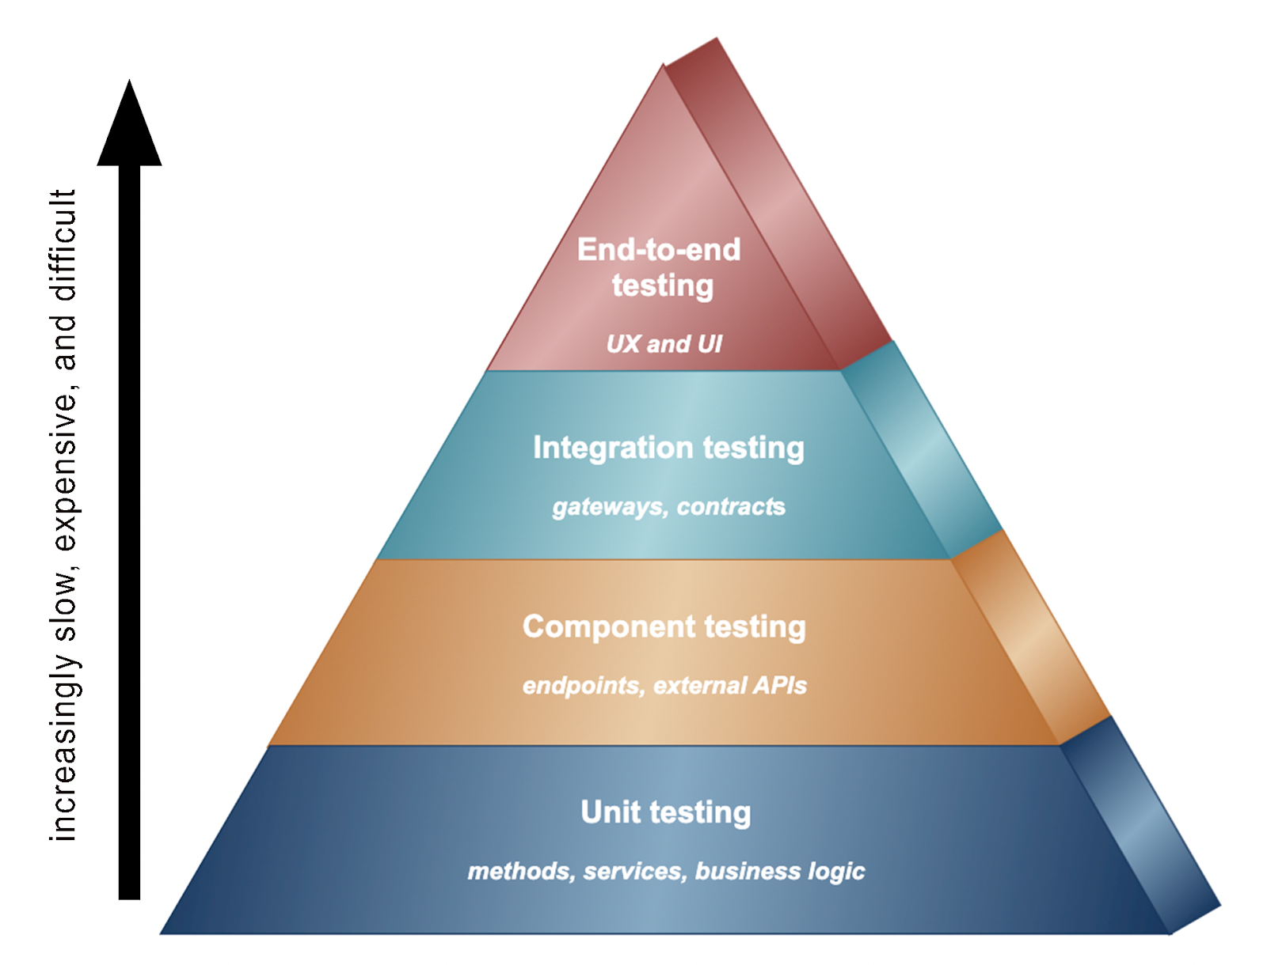
Notes:
Mange har et forhold til testpyramiden.
Finnes mange versjoner av denne. Noen legger også på exploratory testing.
Hva er det som mangler her? Kun funksjonelle tester, ikke noe om hvordan systemet oppfører seg ved belastning.

Slide 14
Ulike typer tester
Load test: en test for å avdekke om applikasjonen yter tilfredsstillende ved mange samtidige brukere.
Stress test: en test for å avdekke begrensningene til applikasjonen.
Spike test: en form for stress testing som overvelder systemet med ekstrem belastning.
Soak test: en test for å avdekke hvordan en applikasjon yter under en langvarig tung belastning.
Notes:
Load test - type ytelsestesting som brukes til å bestemme et systems oppførsel under både normal og peak forhold.
Stress test - hensikten med denne testen er å verifisere stabiliteten og påliteligheten til systemet under ekstreme forhold.
Spike test - tenk at noe går “viralt”. Ekstremt mange brukere på kort tid.
Soak test - Bør kjøres på ca 80 % av systemets kapasitet. Skal kjøres over flere timer for å avdekke minnelekkasjer, bugs eller andre problemer med databaser/tjenester osv.

Slide 15
Visualisering av testresultater

Slide 16
Visualisering av testresultater
Output til fil (csv/json)
Output til html (med plugin)
Output til Grafana (lokalt)
Det finnes mange andre muligheter for visualisering, blant annet k6 Cloud, Grafana Cloud, New Relic, Datadog, Prometheus m.fl.
Notes:
Hvor nyttig er output til fil?
Her må man teste litt selv og finne det som passer, evt få det til å passe inn i det man allerede har.

Slide 17
Automatisering av tester

Slide 18
Automatisering av tester
Hva er målene dine? Dokumenter disse. Hvilke målinger og verdier er viktige for applikasjonen? Vær spesifikk!
Pass/fail kriterier. Disse er basert på målene dine og måles mot terskelverdier i testene.
Hvor ofte skal man kjøre testene? Det kommer an på. Hvor lang tid testene tar er en god guide for hvor ofte man vil kjøre testene (hver commit, daglig, ukentlig..)

Slide 19
Linker
https://k6.io/docs/
https://github.com/grafana/k6/tree/master/samples
https://github.com/benc-uk/k6-reporter
https://github.com/marketplace/actions/k6-load-test

